Slide 1
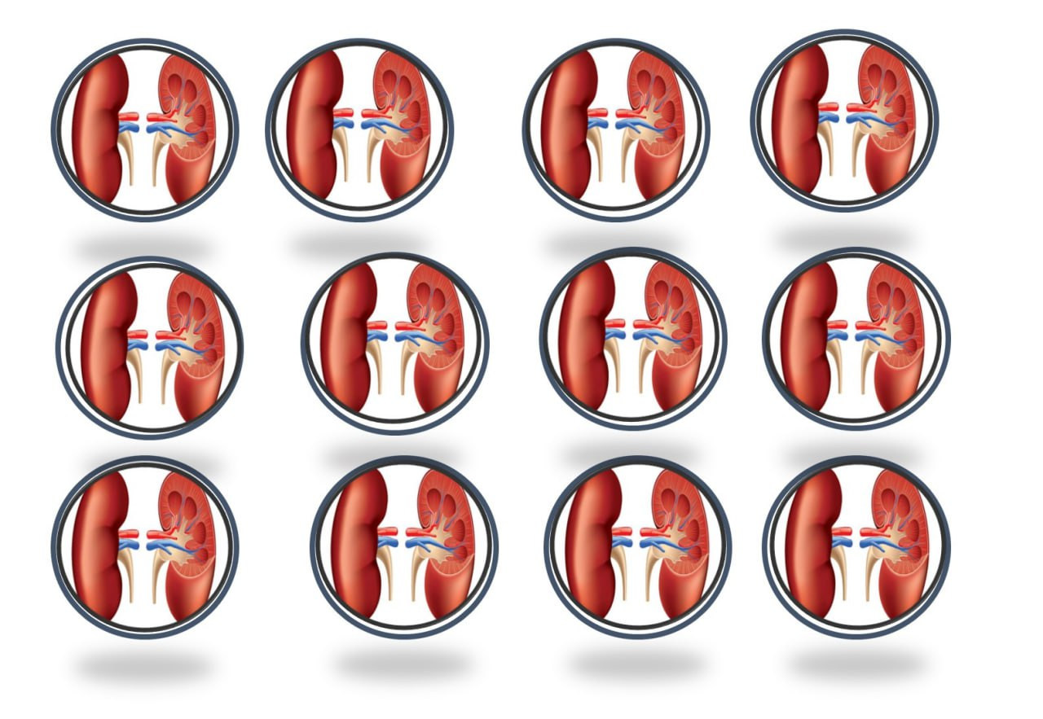
ПСИХОЛОГИЯЛЫҚ АТМОСФЕРА ОРНАТУ
«Кубик»әдісі бойынша жағымды психологиялық ахуал орнатады
« Бүйректің» суреті
бойынша топқа бірігеді

Slide 2

Үй тапсырмасы
« Сұрақты ұстап ал!» тәсілі

Slide 3
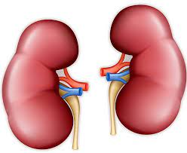
« Стоп кадр» тәсілі

Slide 4
САБАҚТЫҢ ТАҚЫРЫБЫ: Шығару жүйесі мүшелерінің құрылысы
ПӘНІ:БИОЛОГИЯ
СЫНЫБЫ: 8

Slide 5
ОҚУ МАҚСАТЫ:
8.1.5.1 адамның зәр шығару жүйесі мүшелерінің құрылысы мен қызметін сипаттау
8.1.5.2 бүйректің құрылымдық бөліктерін танып білуі;
САБАҚТЫҢ МАҚСАТЫ:
адамның зәр шығару жүйесі мүшелерінің құрылысы мен қызметін сипаттай алады:
бүйректің құрылымдық бөліктерін танып біледі;
Құзыреттілік: азаматтық борыш және парасаттылық
Заң және тәртіп:
құқықтық жүйе мен адам құқығы негіздерін білу;
тәртіп пен әділдік, нормалар мен ережелерді сақтау қажеттілігін түсіну;
қоғамды қорғау мен қауіпсіздікті қамтамасыз етудегі заң мен тәртіптің маңыздылығын білу;

Slide 6
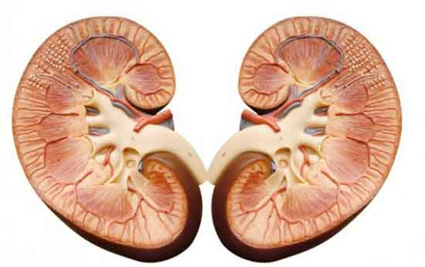
Бөліп шығару- адамның ағзасында, қанда болатын зат алмасу процесі кезінде бөліп шыққан сұйық күйдегі соңғы қалдық заттарды сыртқа бөліп шығарып, ағзадағы су мен тұздың балансын (қалыпты жағдайда болуын) қадағалайтын жүйе.

Slide 7
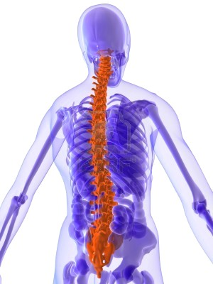
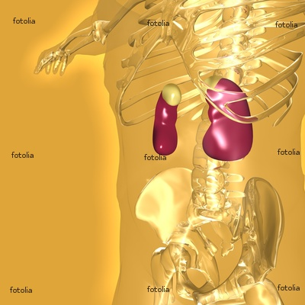
Құрсақ қуысында омыртқа жотасының бел бөлігінің екі жағында орналасқан қос мүше
бүйрек

Slide 8
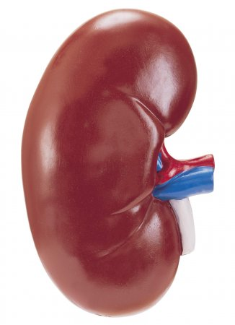
Бүйрек
Үрмебұршақ пішінді, оның ойыс жағы омыртқа жотасына қараған. Осы ойыс бөлік арқылы қан және жүйке тамырлары кіреді. Осы бөліктен несепағар бастама алады.

Slide 9
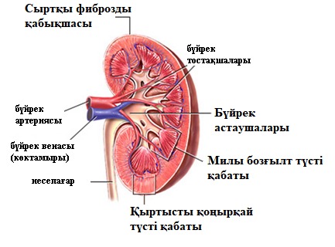
Бүйрек

Slide 10
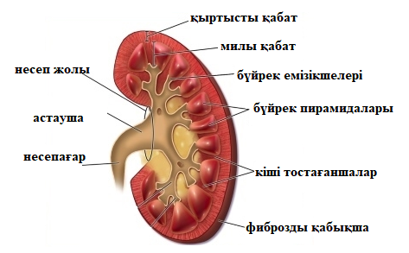
Бүйрек

Slide 11
Бүйректің құрылысы:
Бүйрек қыртысты (бүйректің беткей қабатына жақын орналасқан) және милық (ішкі қабат) заттан тұрады.
Қыртысты заты милық қабатқа Бертини бағандары түрінде енеді, ал милық заты қыртысты затқа Феррейн сәулелері түрінде көтеріледі.
Бүйректе бүйрек ұлпасы (несепті түзу үшін қажетті қанның сүзілуіне жауапты) мен тостағанша-түбекше жүйесін (түзілген несепті жинақтау және шығаруға жауапты) ажыратады.

Slide 12
Бүйректің жұмысы
Бүйректер арқылы 1 минутта барлық қанның 1/5 бөлігі өтеді.
Бүйрек жұмысы жүйкелік-гуморальды жолдармен реттеледі.
Бүйректегі тастар рН = 5,5-6,0, => ортада түседі, сілтілі минералды тұздар тастың түзілуін тежейді.

Slide 13
Бүйректің қызметтері
1. Қандағы тұз концентрациясы мен жасушалардан ағып өтетін сұйықтықтардың осмостық қысымын реттейді. Дене сұйықтығындағы тұздың концентрациясы жасуша ішіндегі концентрациясынан артық болса, су жасушадан шығып, жасуша бүрісіп қалады.
2. Қан мен басқа да сұйықтықтың құрамын реттейді.
3. Бүйрек – күрделі биологиялық сүзгі: ағзадағы артық су, тұз, дәрі заттарды шығарып, жетіспейтін заттарды сүзіп алып қалады.
4. Бүйректе зәр (несеп) түзіледі.
5. Ағзаның ішкі ортасы құрамының тұрақтылығын сақтайды. 6. Су мен тұздың мөлшерін реттейді

Slide 14
ЗӘР ШЫҒАРУ ЖҮЙЕСІ
Зәр түзуші мүше
Зәр шығарушы мүше
Бүйрек
Зәрағар
Қуық
Зәр шығару өзегі

Slide 15
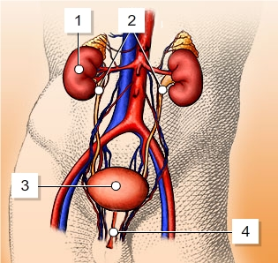
Зәршығару жүйесі

Slide 16
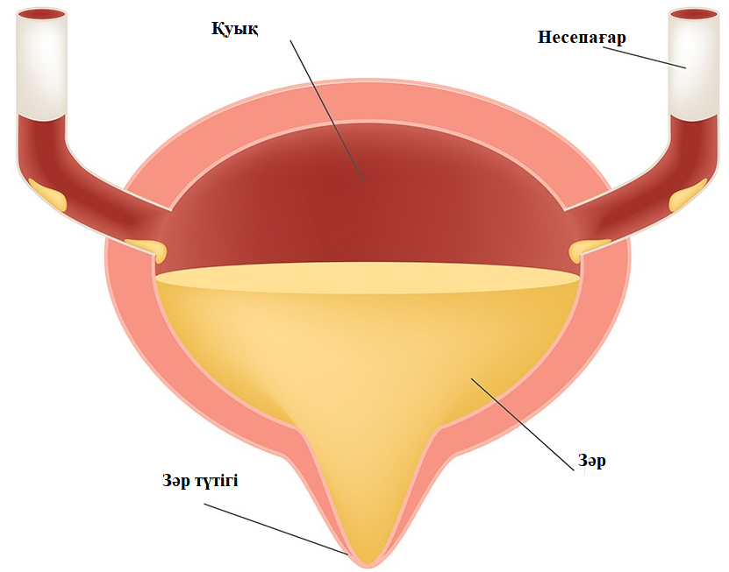
Қуық
Қуықтың қабырғасы:
ішкі — сілемейлі қабық
ортаңғы — бұлшық етті қабық сыртқы — сірлі қабық

Slide 17
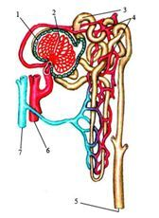
Нефрон – бүйректің функциялық бірлігі. Нефрондар – микроскопия лық құрылымдар. Әрбір бүйректе 1 млн-нан артық нефрон болады. Нефрон бір қабатты эпителий жасушаларынан түзілген және екі бөліктен тұрады (65-сурет). Нефрон капсуласын (қабықшасы) капиллярлар шумағы торлап жатыр. Ол бүйректің қыртысты қабатында болады. Капилляр шумағына байланысты қыртысты қабат едәуір қызыл түсті болады. Бүйрек пирамидалары – микроскопсыз көрінетін, бүйректің ішкі қабатында жиналған жіңішке жіпшелер. Олардың пішіні шынымен негізі (табаны) сыртқы – қыртысты қабатқа қаратылған пирамидаға ұқсайды
Нефронның құрылысы: 1 – капиллярлар шумағының қаптамасы; 2 – бірінші капиллярлар шумағы; 3 – нефрон өзекшесі; 4 – екінші капиллярлар шумағы; 5 – жинағыш түтікше; 6 – артерия; 7 – вена

Slide 18
Зәрдің құрамы.
Адам зәрінің шамамен 96% су, 1,5% бейорганикалық заттар. Зәрде хлорлы натрий мөлшері көбірек, сульфаттар, фосфаттар, калий, кальций, магний карбонаттары аз мөлшерін құрайды. Зәрдің құрамында 2,5 % органикалық заттар болады. Әсіресе, несепнәр (мочевина) зәр қышқылы көбірек кездеседі. Несепнәр бауырда аммиактан түзіледі. Ересек адам тәулігіне шамамен 1,2–1,6 л зәр бөледі. Көптеген ауруларды анықтау үшін зәрді анализге алып зерттейді. Зәрдің сарғыш түсті болуы оның құрамындағы урохром пигментіне байланысты. Урохром гемоглобиннің ыдырауынан, ішек пен бүйректе өт пигментінен түзіледі. Зәрдің құрамындағы азотты өнімдер несепнәрмен бірге шығарылады.

Slide 19
Зәрдің түзілуі.
Бүйректен тәулігіне 1700–1800 л астам қан ағып өтеді. Бүйректе зәрдің түзілуі, оның қанмен ерекше қамтамасыз етілуімен тікелей байланысты (бүйректе капилляр қантамырлары екі рет тор шумағын құрайтынын естеріңе түсіріңдер).
Бүйректе зәрдің түзілуі 2 кезеңнен тұрады: сүзілу (фильтрация), және қайта сіңірілу (реабсорбция). Латынша абсорбция – сүзілу, ре – қосымша кері, қайтадан деген ұғымдарды білдіреді.
Зәр түзілудің сүзілу кезеңінде зәр бүйректің қыртысты затында орналасқан бүйрек денешігіндегі капилляр шумағындағы қаннан бөлінеді. Мұны бірінші реттік зәр түзілу деп атайды. Бірінші рет түзілген зәрдің мөлшері өте көп болады. Бүйректен ағып өтетін әрбір 10 л қаннан 1 л бірінші реттік зәр түзіледі. Бірінші реттік зәрдің құрамы қан плазмасына ұқсас, бірақ онда нәруыздар болмайды.
Бірінші рет түзілген зәрдің құрамындағы судың көп мөлшері қайтадан қанға өтеді. Сонымен бірге ағзаға қажетті қант, аминқышқылдары, натрий, калий иондары, су және басқа заттар қайтадан қанға сіңіріледі. Судың және басқа заттардың қайтадан қанға сіңірілуі нәтижесінде тәулігіне шамамен 1,5 л екінші реттік зәр түзіледі.

Slide 20

Топтық жұмыс.
1-топ «Бөліп шығару жүйесінің рөлі»
2-топ « Бүйректің құрылысы мен рөлі»
3-топ «Зәрдің шығарылуы»

Slide 21

«Кинометафора» тәсілі
Бүйрек құрылысы және қызметі
https://youtu.be/fyAuZkC4MjM

Slide 22
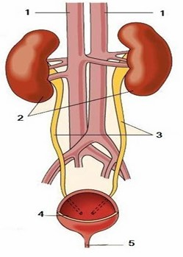
1-тапсырма
«Суретті сөйлет» тәсілі
Суреттегі зәр шығару жүйесінің № 2 санымен белгіленген мүшесін атаңыз. №2_____________________________________________________№2 санымен берілген мүшенің атқаратын қызметін сипаттаңыз. ________________________________________
Дескриптор:
адамның зәр шығару жүйесі мүшелерінің құрылысы мен қызметін түсіндіреді;
Жалпы балл-2

Slide 23
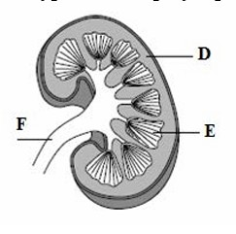
2-тапсырма
Е әрпімен белгіленген бүйрек құрылымын атаңыз. Қызметін жазыңыз. Е_____________________________________________________________________________ Қызметі:________________________________
Дескриптор:
бүйректің құрылымдық бірлігін атайды және қызметін сипаттайды.
Жалпы балл-2

Slide 24
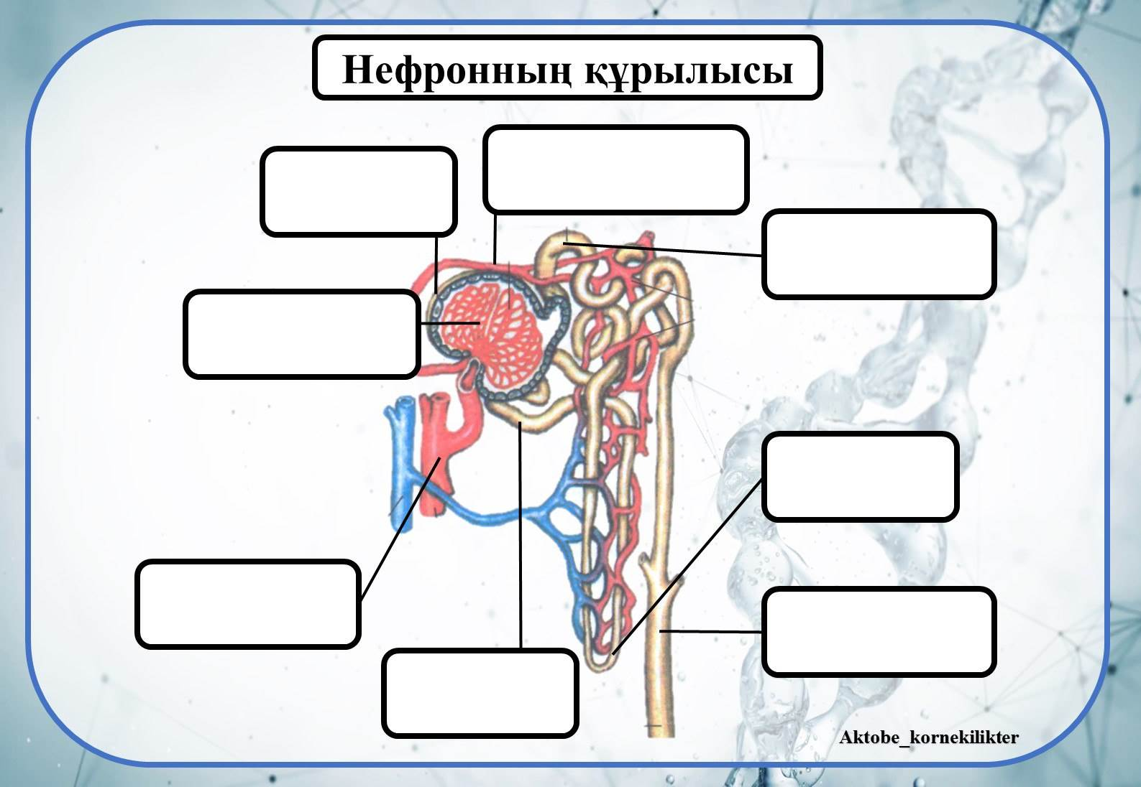
3-тапсырма Нефронның құрылысын жазыңдар
Дескриптор :
нефронның құрылысын анықтайды;
Жалпы балл-4

Slide 25

4-тапсырма
«LearningApps» платформасында тапсырма орындайды
Бөліп шығару жүйесі
https://learningapps.org/watch?v=pvagenget23

Slide 26
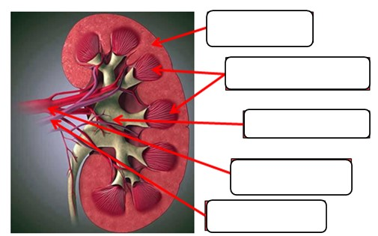
5-тапсырма Суреттен бүйректің құрылысын анықтап, бос торкөздерге жаз
Дескриптор :
суреттен бүйректің құрылысын анықтайды;
Жалпы балл-5

Slide 27


Slide 28

§28 оку

